Slide 1

COVID-19
Analiza i modelowanie rozwoju pandemii
Łukasz Leszczyński, Miłosz Wójcik, Maciej Czarkowski

Slide 2
Cele projektu, hipoteza
Weryfikacja trafności przewidywań modeli epidemicznych
Analiza dopasowania epidemii w Polsce do modelu SIRD
Przedstawienie danych dotyczących epidemii z wykorzystaniem różnych wykresów obrazujących jej rozwój
Próba doboru modelu regresyjnego do przewidywań epidemicznych
Udowodnienie, że wprowadzane restrykcje miały realny wpływ na ograniczenie liczby nowych zakażeń
Dobór cech pozwalających na predykcję liczby nowych zakażeń

Slide 3
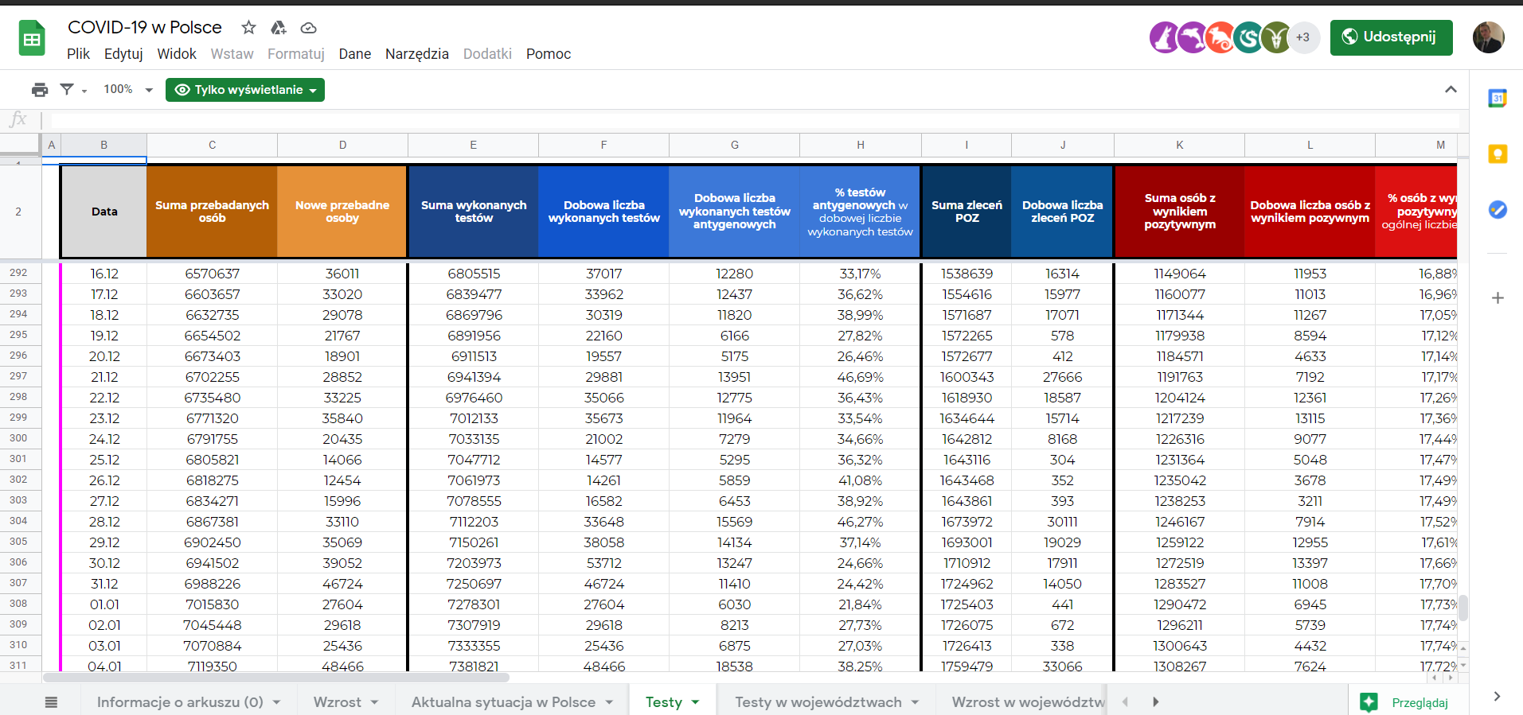
Wykorzystane dane
Opracowane na podstawie danych z Ministerstwa Zdrowia (https://docs.google.com/spreadsheets/d/1ierEhD6gcq51HAm433knjnVwey4ZE5DCnu1bW7PRG3E/edit#gid=1723839852)

Slide 4
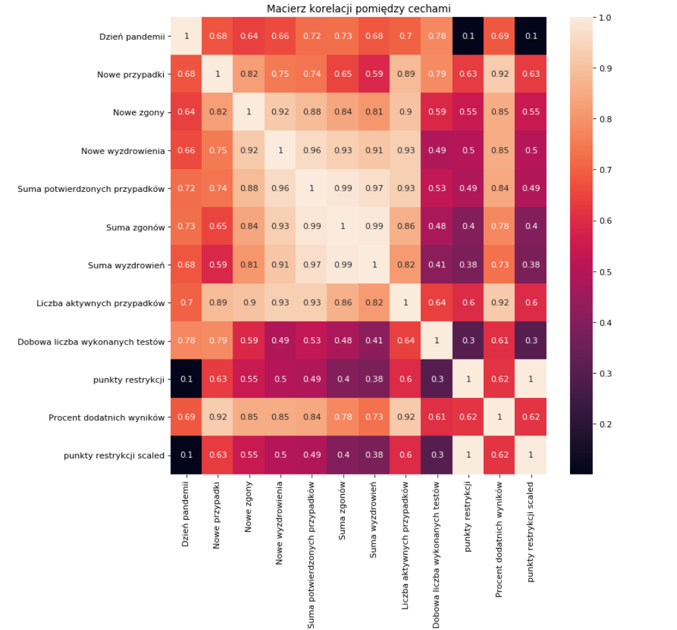
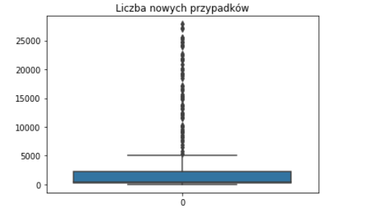
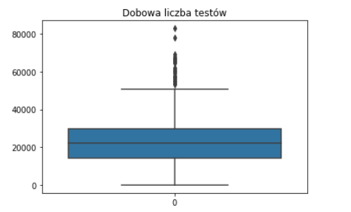
Eksploracja danych

Slide 5
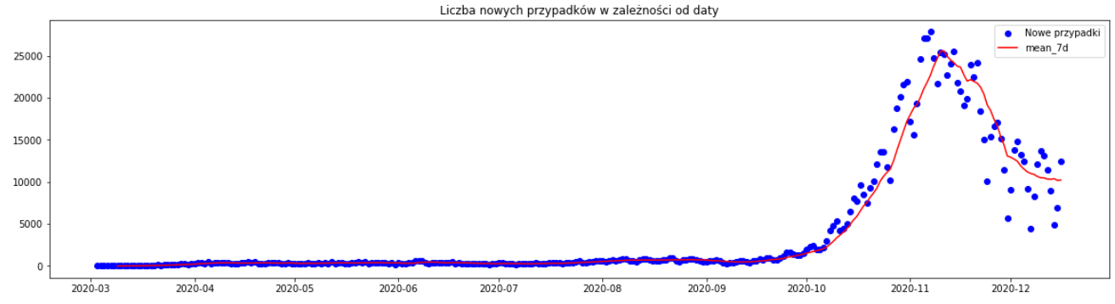
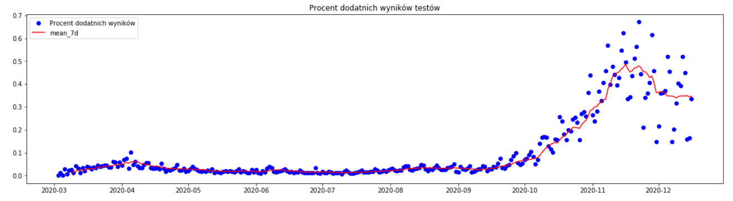
Eksploracja danych cz.2

Slide 6
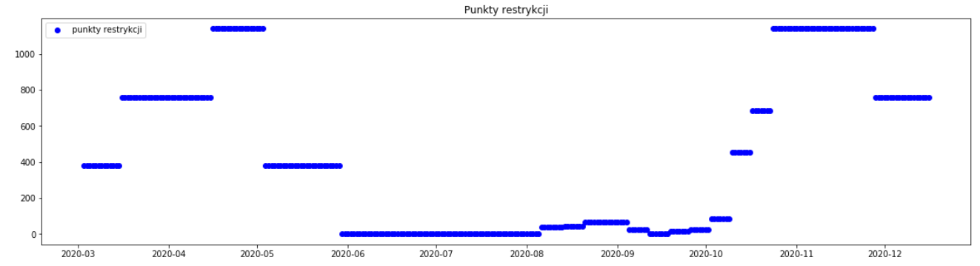
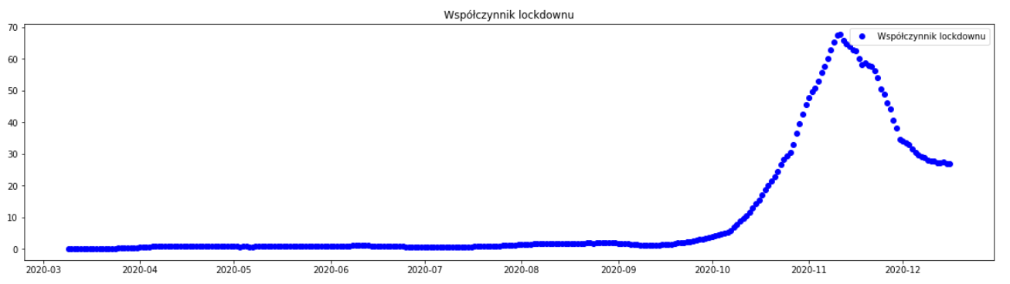
Eksploracja danych cz.3
0 – brak obostrzeń
1 – strefa żółta
3 – strefa czerwona
Nagły spadek tuż przed wartością odpowiadającą narodowej kwarantannie

Slide 7
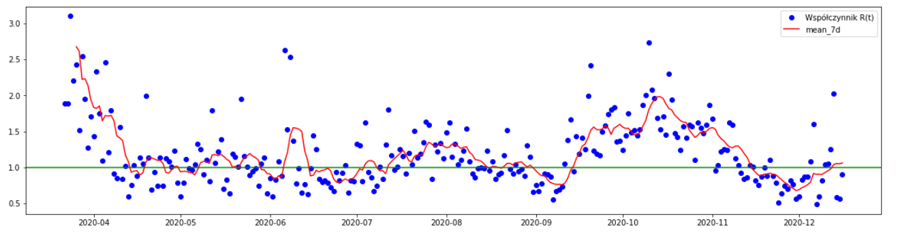
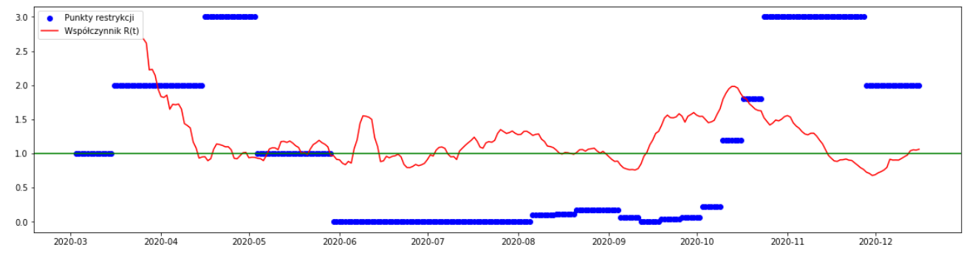
Eksploracja danych cz.4

Slide 8
Wykorzystane modele regresji
Metoda Lasso
Regularyzacja L2 (Ridge Regression)
Regresja krokowa w przód (Forward stepwise)
Regresja krokowa wstecz (Backward stepwise)
Model SIRD
Dodatkowe cechy:
Pierwiastek z (Liczba dziennych testów * Punkty restrykcji)
(Punkty restrykcji do kwadratu)/10
Pierwiastek z (Aktywne przypadki * Punkty restrykcji)
(Liczba testów / numer dnia pandemii)*100
Liczba nowych przypadków / Dobowa liczba testów
Zgony 14 dni wcześniej

Slide 9

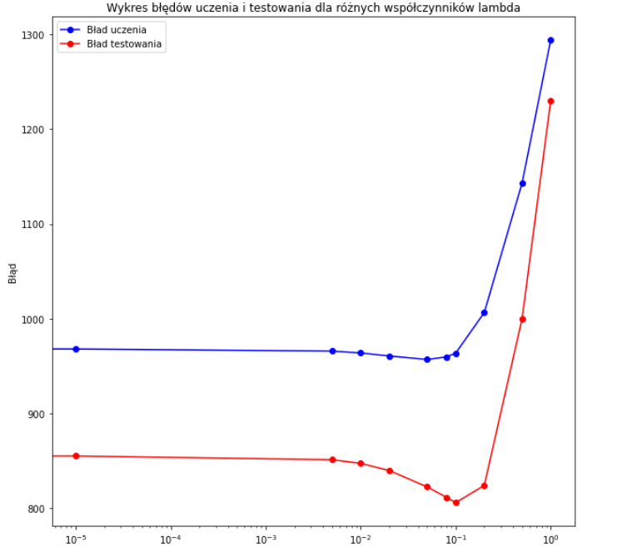
Metoda Lasso
Wybrane przez metodę Lasso cechy przy współczynniku alpha=0.1:
% osób z wynikiem pozytywnym (w ogólnej liczbie testów)
% osób z wynikiem pozytywnym (w ogólnej liczbie przebadanych osób)
7-dniowa średnia dobowego % wyników pozytywnych (w dobowej liczbie testów)
Liczba zgonów sprzed 14 dni
Testy_x_restrykcje

Slide 10
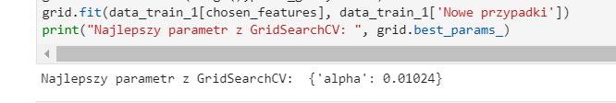
Regularyzacja L2
Regularyzację przeprowadziliśmy dla wskazanego przez metodę Lasso zestawu cech.
Regularyzacji dokonaliśmy z wykorzystaniem GridSearchCV() oraz Ridge()
Wskazany współczynnik regularyzacji jest bliski 0 co wskazuje, że regularyzacja jedynie nieznacznie oddala opracowany model od jego podstawowej wersji opartej o metodę najmniejszych kwadratów (taki gdzie nie korzystamy z funkcji kary)

Slide 11
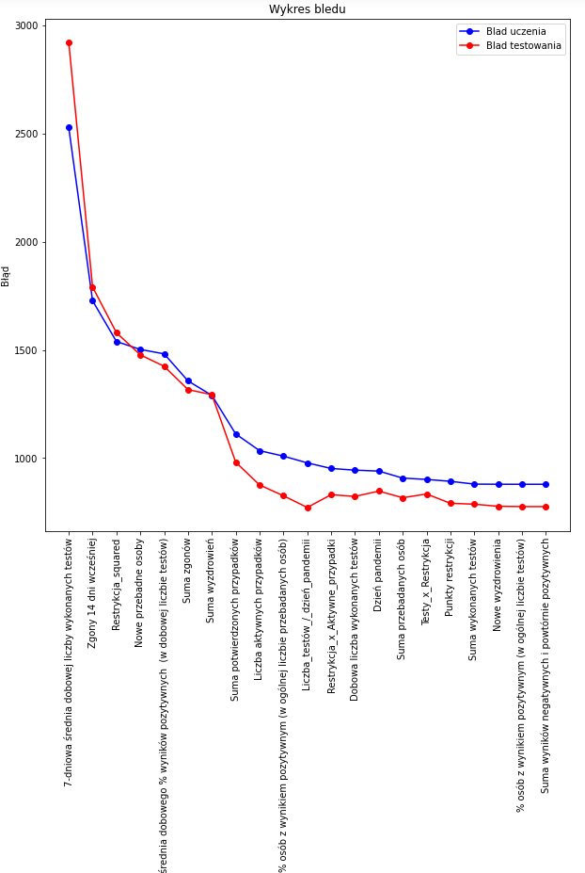
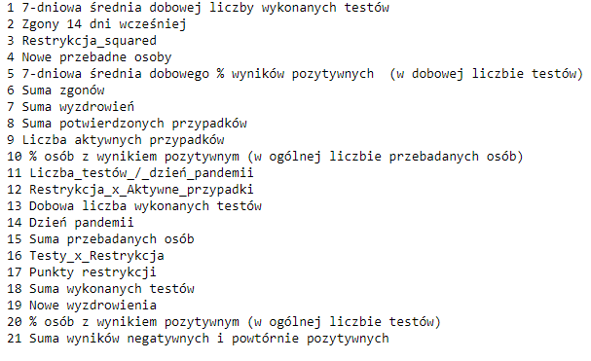
Regresja krokowa w przód
Dodajemy kolejne cechy w sposób zachłanny, czyli wybierając cechę, która w danym momencie maksymalnie minimalizuję błąd uczenia. Wybieramy kolejne cechy mając na uwadze, aby zmniejszając błąd nie uzyskać zbyt dużej złożoności modelu, dlatego w naszym przypadku ograniczylibyśmy wybór cech do punktu 9. Liczba aktywnych przypadków, gdzie widzimy charakterystyczne przegięcie na wykresie i stabilizację błędu.

Slide 12
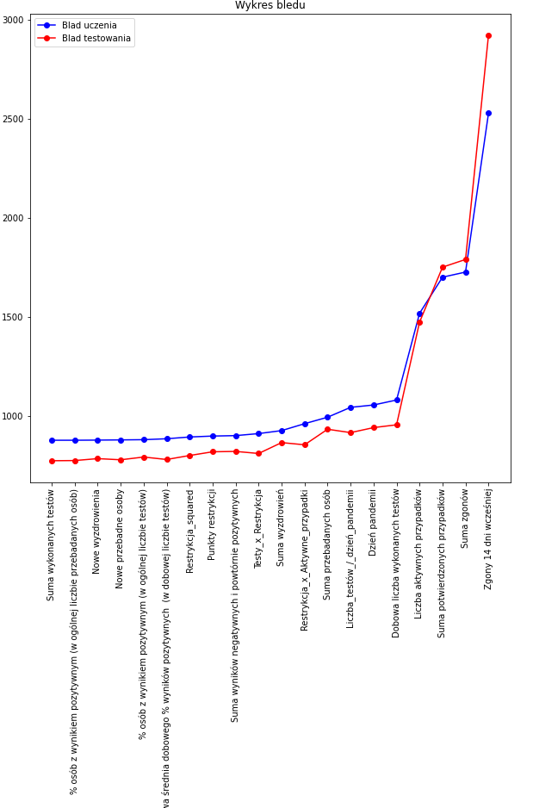
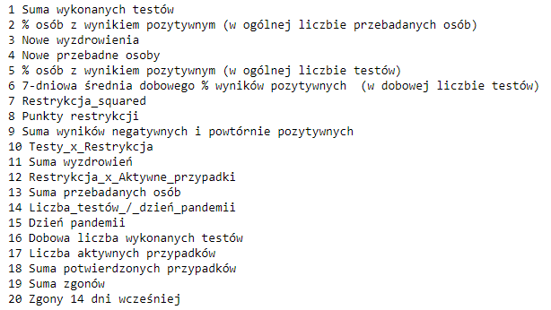
Regresja krokowa w tył
Usuwamy kolejne cechy w sposób zachłanny, czyli usuwamy cechę, której usunięcie w danym momencie maksymalnie minimalizuję błąd uczenia. W tym przypadku, charakterystyczny punkt przegięcia widzimy przy cesze Dobowa liczba wykonanych testów i to aż do tej cechy możemy odrzucać pozostałe, pozostawiając jedynie te na prawo od niej, których odrzucenie wiąże się ze znaczącym wzrostem błędu.

Slide 13
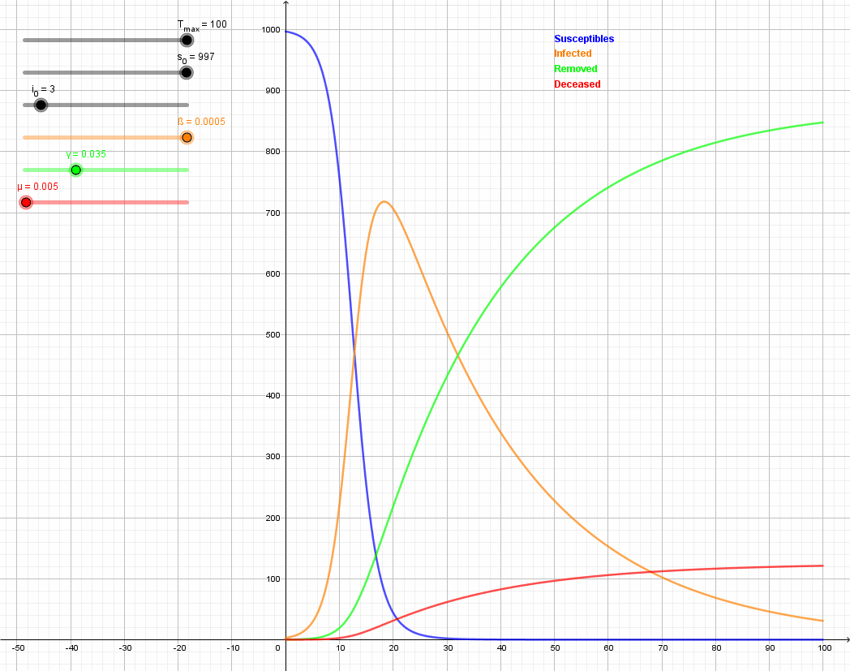
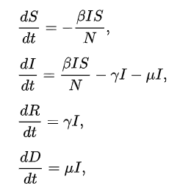
Model SIRD

Slide 14
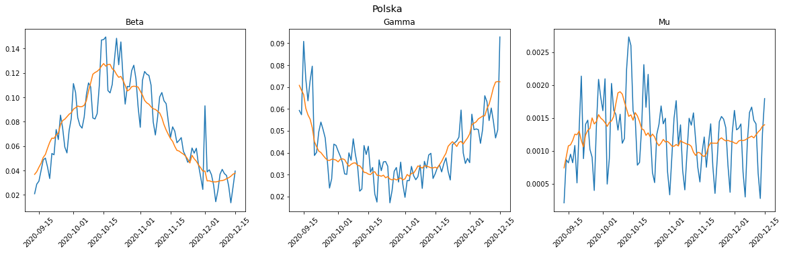
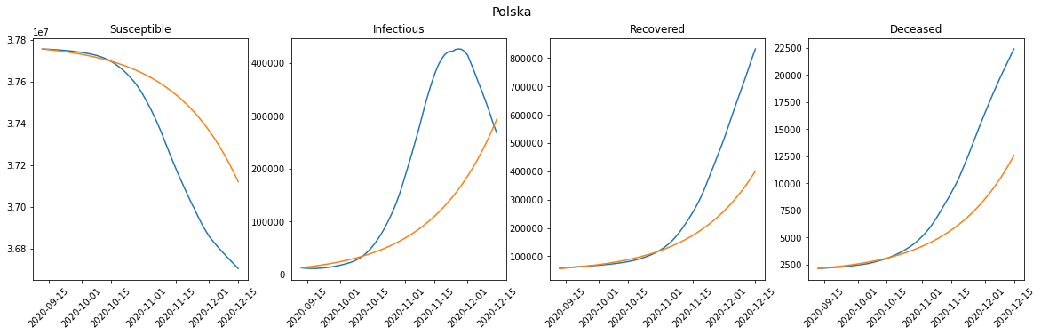
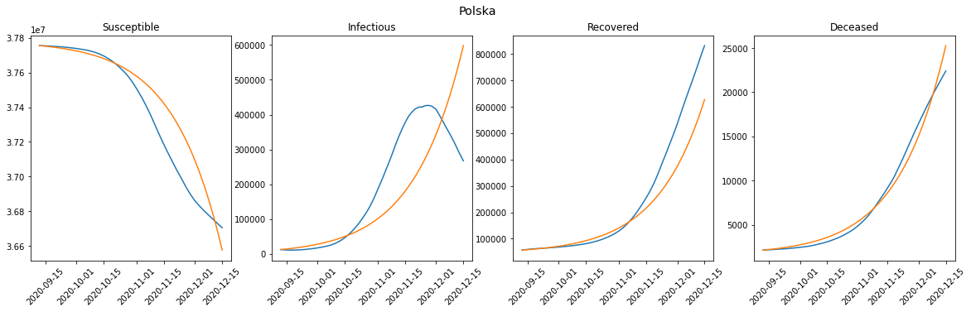
Model SIRD - wyniki
mean
min

Slide 15
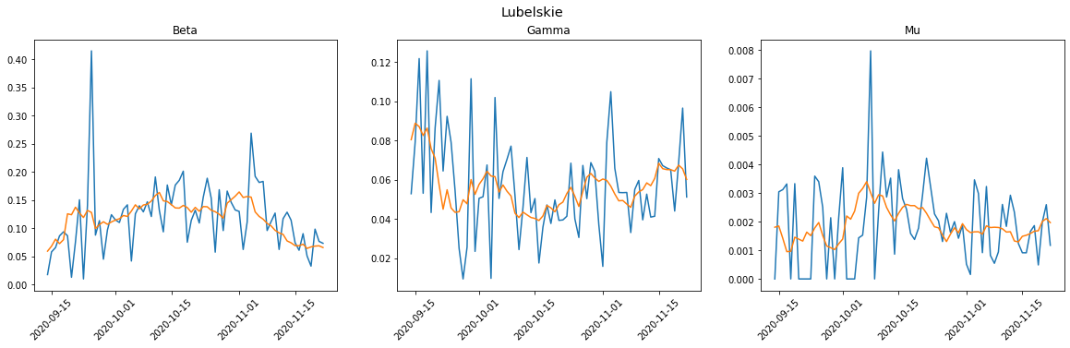
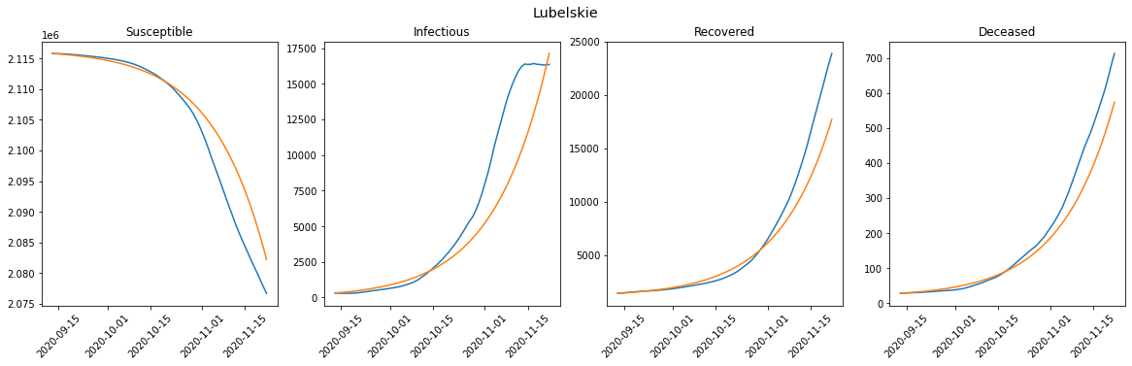
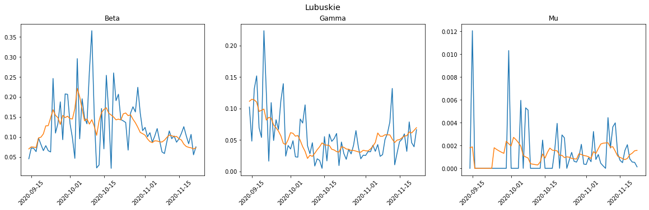
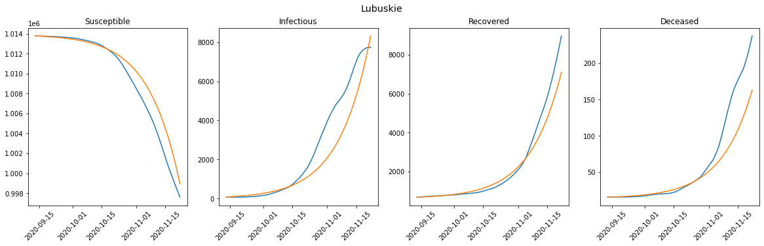
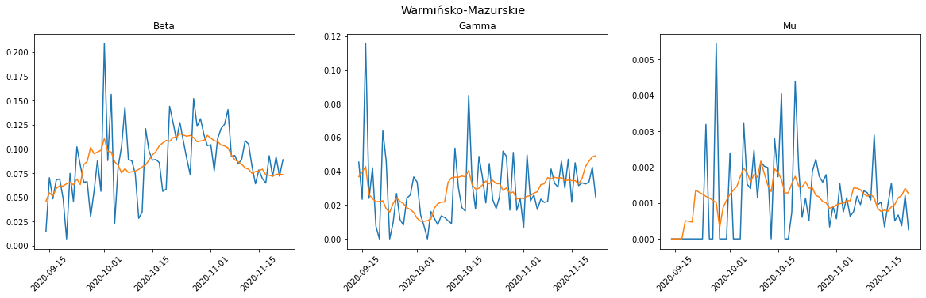
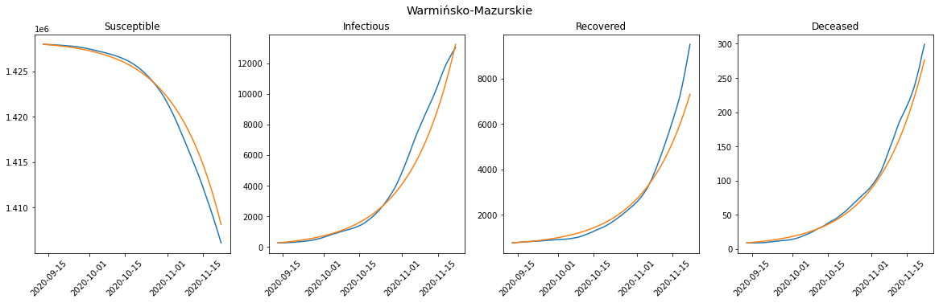
Model SIRD – województwa

Slide 16
Wnioski
Restrykcje ograniczają tempo wzrostu zakażeń;
Widoczne są zaburzenia zgodności realnego przebiegu epidemii z oczekiwanym modelem;
Model SIRD wymaga definiowania mniejszych kompartmentów;
Najlepsze wyniki dla metody Lasso, współczynnik alpha = 0.1;
Pandemia jest z natury nieobliczalna, co przekłada się na trudność modelowania;

Slide 17
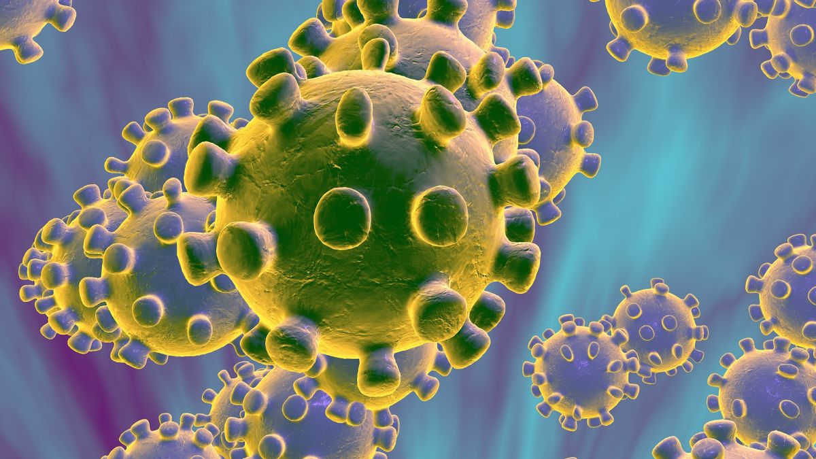
Dziękujemy

